Slide 1

Kewirausahaan II
MODUL 6
MANAJEMEN SDM DAN
KELEMBAGAAN
Disusun oleh:
Fanji Wijaya, S.Kom., M.M

Slide 2
TUJUAN PEMBELAJARAN
PENGELOLAAN SDM
PENGELOLAAN LEMBAGA
Pengertian Manajemen SDM;
Perencanaan SDM
Pengadaan SDM
Pembinaan & Pengembangan SDM
Penggajian SDM
Aspek Hukum
Manajemen organisasi
Aspek Permodalan
Penggunaan Teknologi Tepat Guna

Slide 3
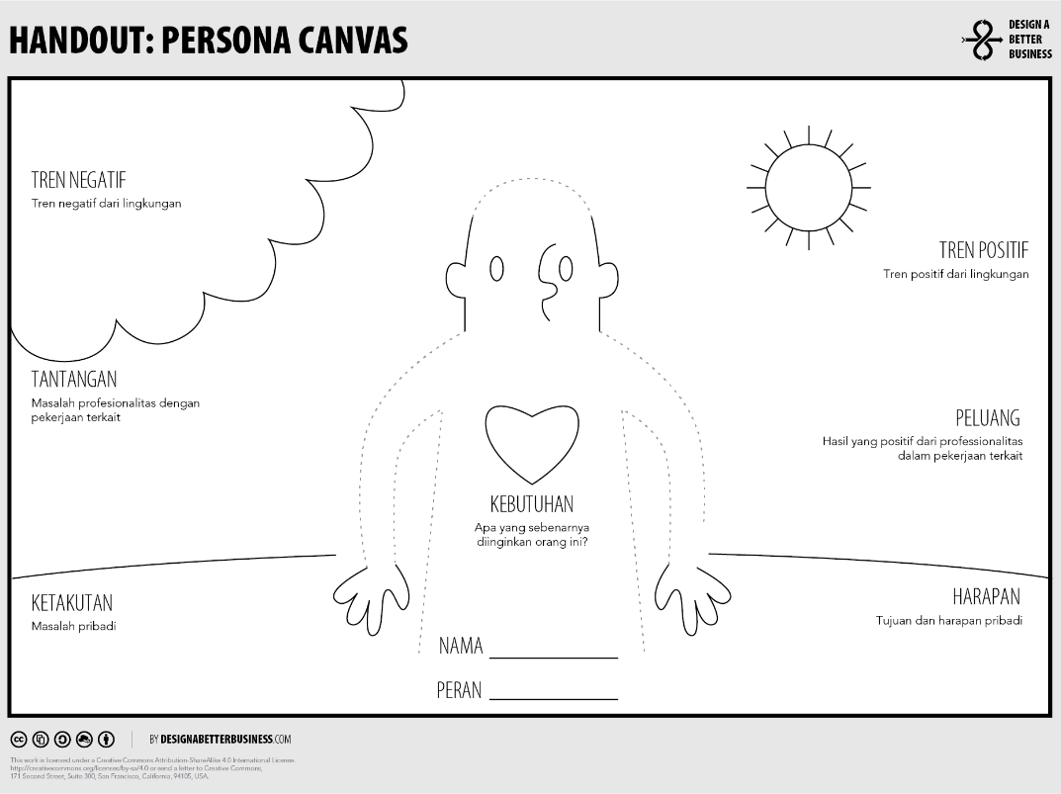

Slide 4
MANAJEMEN SDM
Manajemen sumber daya manusia merupakan bagian dari ilmu manajemen yang memfokuskan perhatiannya pada pengaturan peranan sumber daya manusia dalam kegiatan suatu organisasi
Proses memperoleh, melatih, menilai, dan memberikan kompensasi kepada karyawan, memperhatikan hubungan kerja, kesehatan, keamanan dan masalah keadilan.

Slide 5
MANAJEMEN SDM
Penyiapan dan pelaksanaan suatu rencana yang terkoordinasi untuk menjamin bahwa sumber daya manusia yang ada dapat dimanfaatkan dengan sebaik-baiknya untuk mencapai tujuan organisasi.
Strategi yang menerapkan fungsi-fungsi manajemen yaitu planning, organizing, leading dan controlling, dalam setiap aktivitas/ fungsi operasional sumber daya manusia.

Slide 6
1.2 PERENCANAAN SDM
Perencanaan SDM dilaksanakan melalui analisis lingkungan eksternal dan internal kondisi ketenagakerjaan organisasi tersebut , sehingga, akan didapatkan identifikasi kekuatan (Strength), kelemahan (Weakness), kesempatan (Opportunity) dan ancaman (Threat).
Analisis SWOT Analisis SWOT merupakan sebuah alat pencocokan yang penting yang membantu para manajer mengembangkan empat jenis strategi, yaitu strategi SO (kekuatan-peluang), strategi WO (kelemahan-peluang), strategi ST (kekuatan-ancaman), dan strategi WT (kelemahan-ancaman)

Slide 7
PENGADAAN SDM
Proses rekruitmen/ pengadaan SDM ;
a. Sumber dari dalam perusahaan,
tiga bentuk mutasi karyawan yaitu promosi jabatan; transfer atau rotasi pekerjaan, dan demosi jabatan atau penurunan jabatan karyawan.
Sumber dari luar perusahaan,
penarikan karyawan dengan melalui iklan media massa, lembaga pendidikan, depnaker, dan lamaran kerja yang masuk pada perusahaan pada waktu sebelumnya;

Slide 8
PEMBINAAN DAN PENGEMBANGAN SDM
Pelatihan,
Mengembangkan individu dalam bentuk peningkatan keterampilan, pengetahuan dan sikap. Pelatihan tidak hanya berguna untuk karyawan, tapi juga perusahaan. Perusahaan tidak akan berkembang jika karyawannya tidak memiliki keterampilan dan minat kerja yang tinggi dan dapat menggali potensi karyawannya dengan mengembangkan keterampilan yang mereka miliki.
Pendidikan,
Meningkatkan kemampuan kerja, dalam arti pengembangan yang bersifat formal dan berkaitan dengan karir mereka.
Rekruitmen karyawan,
Memperoleh SDM sesuai klasifikasi kebutuhan perusahaan sebagai salah satu alat organisasi dalam pembaruan dan pengembangan

Slide 9
PEMBINAAN DAN PENGEMBANGAN SDM
a. Perubahan Sistem,
a. Menyesuaikan sistem dan prosedur organisasi sebagai jawaban
untuk mengantisipasi ancaman dan peluang faktor eksternal.
Kesempatan,
Memberikan kesempatan pada karyawan untuk menyalurkan ide
dan gagasannya. Dengan begitu, karyawan akan lebih berkontribusi dalam mengembangkan perusahaan. Hal ini juga
bisa membuat karyawan merasa lebih dihargai dan dapat membuat
mereka lebih berkembang
Penghargaan,
Penghargaan terhadap karyawan yang berprestasi merupakan salah satu strategi pengembangan SDM. Dengan begitu, karyawan
lain akan termotivasi untuk menjadi lebih baik, dan berdampak besar dalam perkembangan perusahaan.

Slide 10
PENGGAJIAN SDM
Permintaan dan Penawaran
pekerjaan yang memerlukan keterampilan dan keahlian tinggi, serta tenaga langka, kompensasi cenderung tinggi;
Serikat Pekerja
serikat pekerja mempengaruhi tingkat gaji/ upah, karena fungsinya memperjuangkan tingkat upah minimum dan berdasarkan kondisi profesionalitas para pekerja sebagai anggotanya;
Kemampuan Untuk Membayar;
pembayaran kompensasi sangat tergantung pada kemampuan perusahaan dalam membayar upah yang ditentukan oleh keuntungan;

Slide 11
PENGGAJIAN SDM
Produktivitas;
tingkat produktivitas atau prestasi kerja seharusnya dijadikan bahan pertimbangan dalam menentukan besarnya upah atau gaji pekerja. Pertimbangan ini selain untuk memenuhi aspek keadilan dan kewajaran, juga akan mempengaruhi motivasi kerja yang bermuara pada kemampuan kompetitif bagi para pekerja;
Biaya Hidup;
faktor ini disebut juga tingkat kecukupan gaji/ upah yaitu harus memenuhi kebutuhan dasar (minimum) para pekerja sebagai manusia.
Pemerintah;
Faktor ini merupakan usaha pemerintah yang berhubungan dengan faktor biaya kehidupan, agar pekerja memperoleh penghasilan yang memungkinkan hidup layak sesuai dengan harkat dan martabatnya sebagai manusia. Pemerintah juga menentukan Upah Minimum Regional sebagai standar gaji/ upah di suatu tempat tertentu.

Slide 12
2.2 MANAJEMEN ORGANISASI
Keterpaduan aspek Tridharma Perguruan Tinggi yang berbasis
kewirausahaan
Empathy-Partisipatif,
Program KKN Tematik Kewirausahaan dikembangkan untuk meningkatkan kepekaan mahasiswa, dosen dan masyarakat terhadap berbagai persoalan yang
berkembang di masyarakat untuk ditelaah dan dianalisis secara menyeluruh
sehingga ditemukan penyelesaian yang komprehensif, realistis dan tepat.
Interdisipliner,
KKN Tematik Kewirausahaan dilaksanakan oleh mahasiswa yang berasal dari
berbagai disiplin ilmu di lingkungan universitas dan pelaksanaannya dikoordinir
oleh Lembaga LPPM
Komprehensif dan Komplementatif serta berfungsi luas,
bersinergi dalam mensukseskan program pemerintah; bagi mahasiswa dalam upaya menyelaraskan teori-teori khususnya tentang kewirausahaan yang sudah
didapatkan di bangku kuliah, serta berfungsi sebagai sarana bagi mahasiswa
dalam mengaktualisasikan diri secara professional dan proporsional di bidang
kewirausahaan;

Slide 13
Realistis-pragmatis;
Program kegiatan KKN Tematik Kewirausahaan yang direncanakan pada dasarnya bertumpu pada permasalahan dan kebutuhan nyata masyarakat yang ada di lapangan dan dilaksanakan sesuai dengan daya dukung, sumber daya yang tersedia
Keterpaduan;
KKN Tematik Kewirausahaan dilaksanakan secara terpadu, mencakup aspek intelektual, sosial-ekonomi, fisik dan manajerial agar mampu meningkatkan aspek pengetahuan, kemampuan dan keterampilan.

Slide 14
Kebutuhan;
KKN Tematik Kewirausahaan dilaksanakan berdasarkan kebutuhan baik perorangan, lembaga-lembaga masyarakat dan pemerintah.
Kemampuan sendiri;
KKN Tematik Kewirausahaan dilaksanakan dengan mengutamakan penggalian dan pengembangan potensi lokal serta peningkatan swadaya masyarakat yang bertumpu pada kekuatan masyarakat sendiri (self-reliant development);
Keberlanjutan;
KKN Tematik Kewirausahaan dilaksanakan secara bertahap dan berkelanjutan, artinya program kegiatan yang telah berhasil bukan akhir dari sebuah kegiatan tetapi merupakan awal untuk lebih mengembangkan lagi ke arah yang lebih baik.

Slide 15
ASPEK PERMODALAN
Didasarkan self-reliant development
yaitu dilaksanakan dengan mengutamakan penggalian dan pengembangan potensi lokal serta peningkatan swadaya masyarakat yang bertumpu pada masyarakat sendiri, namun mengingat keterbatasan kemampuan permodalan masyarakat dalam berwirausaha, mahasiswa dapat berperan menjadi mediator yang menjembatani antara masyarakat dengan pihak pemerintah dalam pemberian modal bagi para entrepreneur, pihak perusahaan melalui Corporate Social Responsibility (CSR) serta program-program pembiayaan permodalan yang dimiliki oleh lembaga keuangan seperti perbankan, lembaga keuangan bukan bank, koperasi, dan sebagainya.

Slide 16
PENGGUNAAN TEKNOLOGI TEPATGUNA
Bagi masyarakat yang belum mengenal wirausaha;
Dilakukan pemberdayaan ekonomi melalui penggalian potensi sumber daya lokal dan berwawasan lingkungan;
Dalam rangka peningkatan kualitas hidup masyarakat dilakukan pengenalan dan penerapan jenis usaha ekonomi produktif berbasis potensi sumber daya lokal melalui penerapan TTG terpadu yakni
Teknologi sederhana dan murah yang terdapat di sekitar masyarakat;

Slide 17
PENGGUNAAN TEKNOLOGI TEPATGUNA
Bagi masyarakat yang sudah terpapar dengan wirausaha; Penguatan kelembagaan agar terjadi peningkatan produksi maupun kepercayaan dari konsumen melalui legalisasi lembaga terkait, seperti:
Paten, HAKI, PIRT, BPOM maupun sertifikasi halal dari MUI terkait dengan produk yang dikonsumsi langsung maupun dipakai oleh konsumen.

Slide 18
Rangkuman
Dalam penggunaan sumber daya manusia, diperlukan POAC (Planning, Organizing, Actuating, Controlling). Sumber daya manusia akan memberikan kontribusi yang baik bagi organisasi apabila dapat mengimplementasikan POAC secara baik. Adanya sistem penggajian, pemberian bonus, insentif dan juga tunjangan menjadi suatu poin tambah untuk sumber daya manusia. Selain itu, kelembagaan dan juga penggunaan Teknologi tepat guna dapat menambah kualitas dan kuantitas dari ketersediaan sumber daya manusia.

Slide 19

TERIMA KASIH

